Slide 1
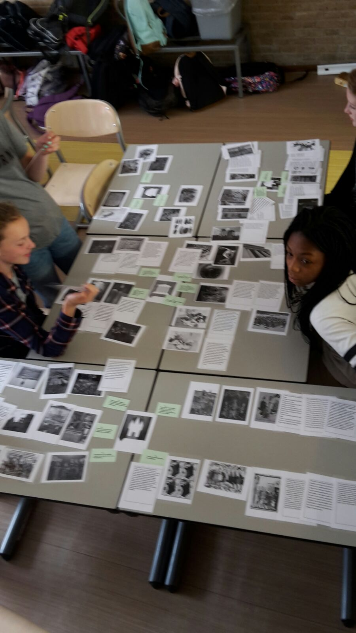
Dide Breuer

Slide 2
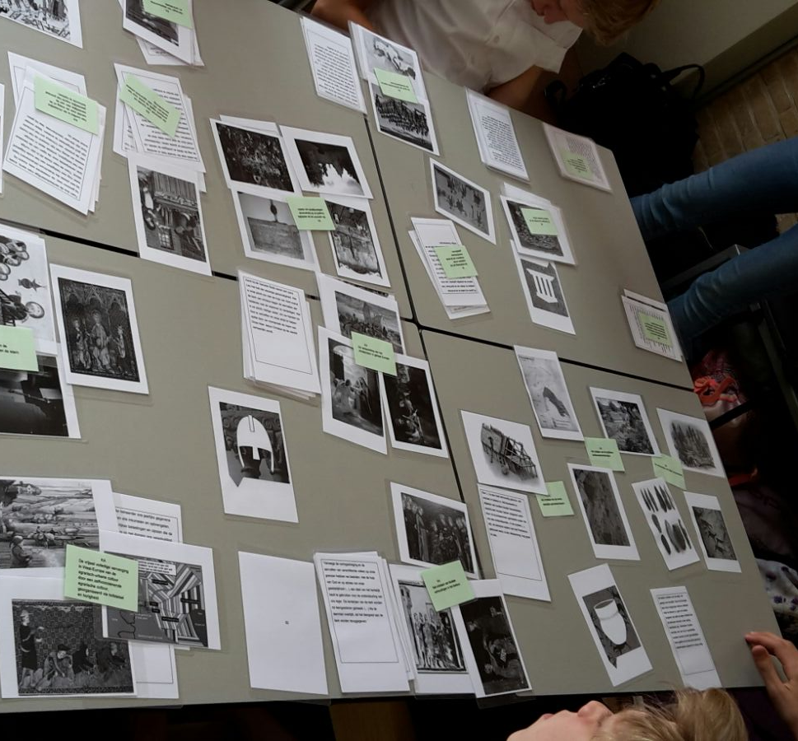
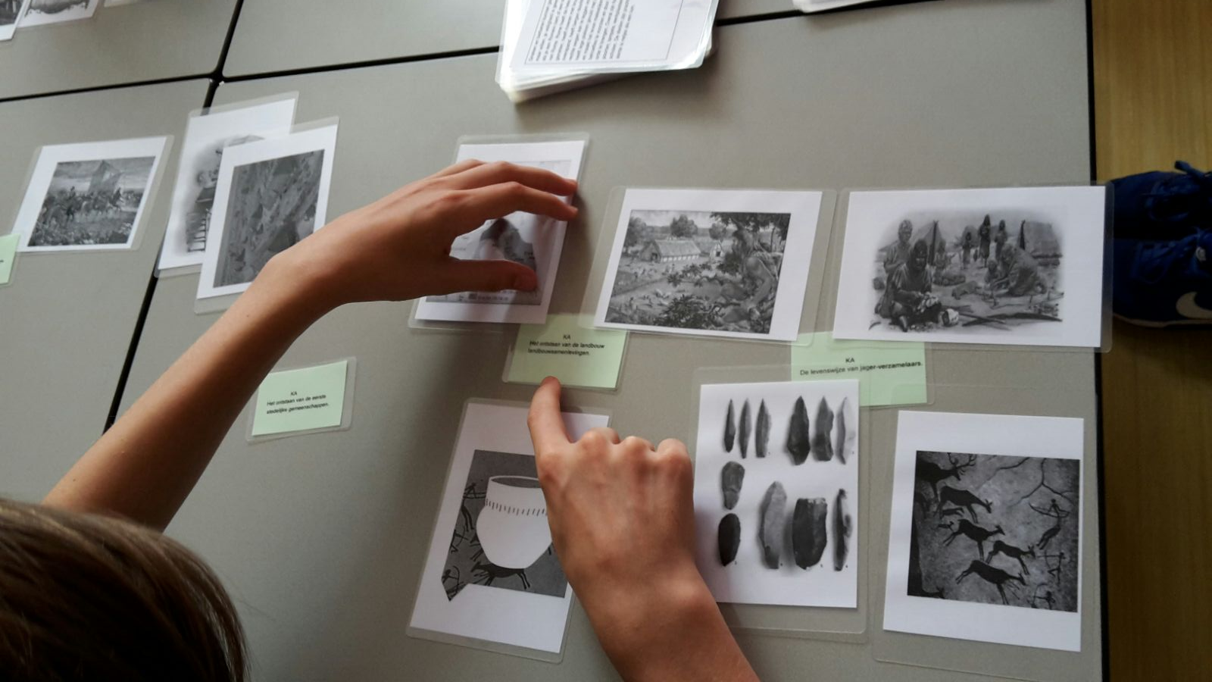
Het product
Kaarten met:
Kenmerkende aspecten
Kernbegrippen
Tekstbronnen

Slide 3
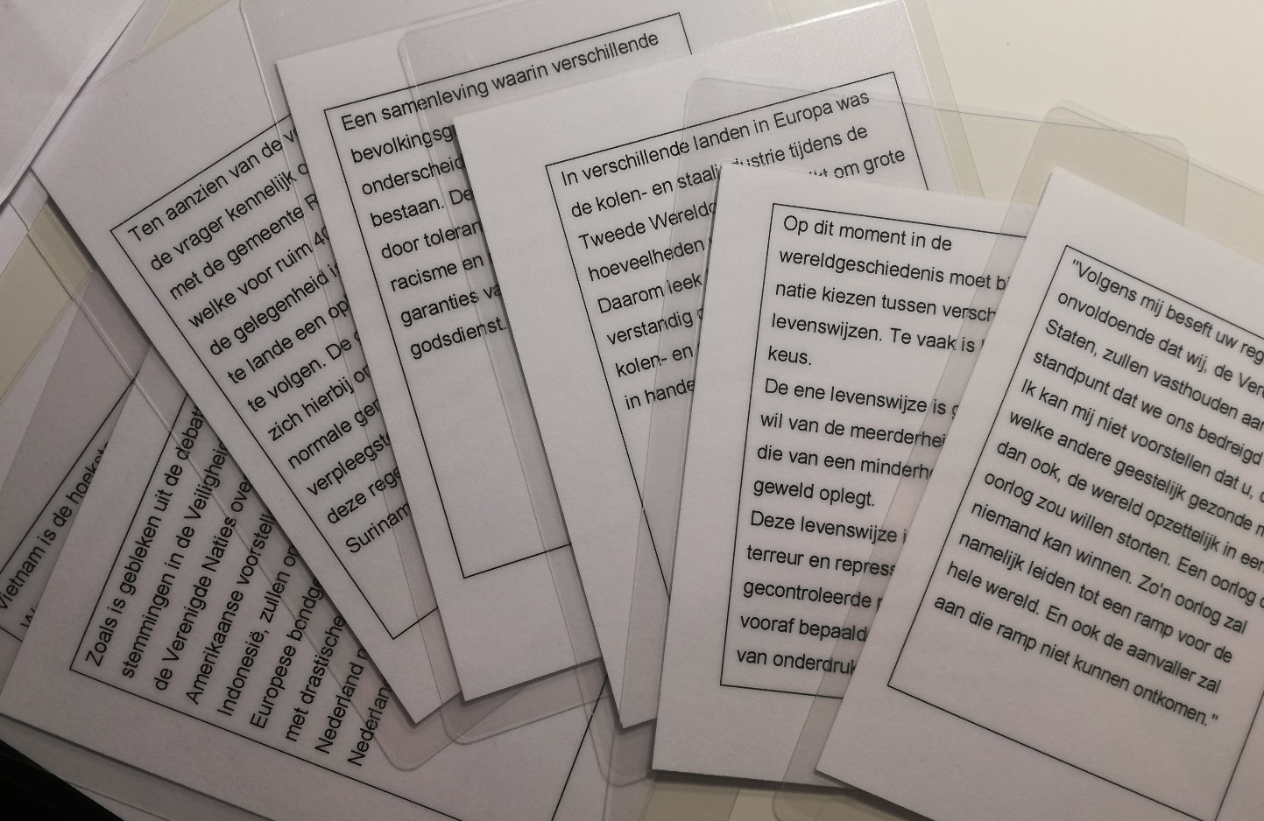
Tekstbronnen
'Tijdens mijn militaire training capituleerde Japan. Ik ging toen toch naar Indië in de overtuiging dat we nodig waren om de orde en vrede te herstellen. In de loop der tijd kreeg ik langzaam maar zeker mijn twijfels over onze militaire aanwezigheid. Ik dacht: verdorie, misschien vecht ik wel aan de verkeerde kant. 'Wij gingen erheen als idealisten, werden thuis onthaald als helden, maar gingen later de geschiedenis in als oorlogsmisdadigers.''

Slide 4
Eindopdracht
Voorafgaand taaltest
4 onderdelen

Slide 5
Voorkennis
Kennis
Dekolonisatie
Koude Oorlog
Eenwording van Europa
Multiculturele samenleving
Vaardigheden
Bron analyseren algemeen

Slide 6
Overheidsdoelen: kerndoelen
37. De leerling leert een kader van tien tijdvakken te gebruiken om gebeurtenissen, ontwikkelingen en personen in hun tijd te plaatsen. De leerling leert hierbij over belangrijke historische personen en gebeurtenissen en over kenmerkende aspecten van de tien tijdvakken. De leerling leert daarbij in elk geval de relatie te leggen tussen de gebeurtenissen en ontwikkelingen in de 20e eeuw en hedendaagse ontwikkelingen.
40. De leerling leert historische bronnen te gebruiken om zich een beeld van een tijdvak te vormen of antwoorden te vinden op vragen, en hij leert daarbij ook de eigen cultuurhistorische omgeving te betrekken.
47. De leerling leert actuele spanningen, conflicten en oorlogen in de wereld te plaatsen tegen hun achtergrond, en leert daarbij de doorwerking ervan op individuen en samenleving (nationaal, Europees en internationaal), de grote onderlinge afhankelijkheid in de wereld, het belang van mensenrechten en de betekenis van internationale samenwerking te zien.
(SLO, 2007)

Slide 7
Overheidsdoelen: Canon
Veelkleurig Nederland: de multiculturele maatschappij
Europa: Nederlanders en Europeanen

Slide 8
Lesdoelen
Vakdoelen
Leerlingen kunnen een bron beoordelen op betrouwbaarheid
Leerlingen kennen de kenmerkende aspecten* en kunnen hier voorbeelden van geven in de vorm van bronnen.
Leerlingen kunnen een bron in de tijd en context plaatsen
Leerlingen kunnen een historische bron koppelen aan een actuele bron (krantenartikel)
Taaldoelen
Leerlingen kunnen de kernbegrippen in hun eigen woorden uitleggen.
Leerlingen kunnen moeilijke woorden herkennen en zelfstandig de betekenis onderzoeken.
Leerlingen kunnen een krantenartikel kort in eigen woorden samenvatten.

Slide 13
Vernieuwende karakter
Combinatie van alle elementen is op zichzelf al vernieuwend (ICT, taalgericht vakonderwijs, differentiatie, historisch redeneren).
Differentiatie
ICT
Taalgericht vakonderwijs
Actualiteit verwerken in een opdracht
Mediawijsheid
Uitwerking eerder product

Slide 14
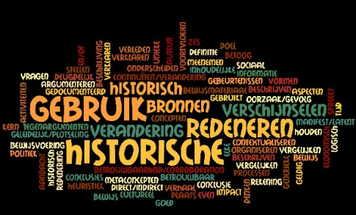
Historisch redeneren
1. Stellen van historische vragen
2. Gebruik van bronnen
3. Contextualiseren
4. Argumenteren
5. Gebruiken van historische begrippen
6. Gebruiken van structuurbegrippen
(van Boxtel en van Drie, 2013)

Slide 15
2. Gebruiken van bronnen
Leerlingen analyseren tekstbronnen uit tijdvak 10
De eerste levenswijze is gebaseerd op de wil van de meerderheid: een regering die aan het volk verantwoording moet afleggen, vrije verkiezingen, individuele vrijheid, vrijheid van meningsuiting en godsdienst en geen politieke onderdrukking.
Kenmerkend aspect 46: de verdeling van de wereld in twee ideologische blokken
Begrip: Blokvorming

Slide 16
Oriëntatiekennis
(Commissie de Rooy

Slide 17
Oriëntatiekennis
45. de dekolonisatie maakte een eind aan de westerse hegemonie in de wereld.
46. de verdeling van de wereld in twee ideologische blokken in de greep van een
wapenwedloop en de daaruit voortvloeiende dreiging van een atoomoorlog.
48. de eenwording van Europa.
49. de ontwikkeling van pluriforme en multiculturele samenlevingen
Kernbegrippen.
(Commissie de Rooy)

Slide 18
Differentiatie
Differentiatie in niveau: taaltest
Leerlingen worden op basis van de taaltest ingedeeld in groepjes (4)
Differentiatie in leervoorkeur
Leerlingen hebben keuzevrijheid in het kiezen voor kenmerkend aspect
(Berben en Teesling, 2013)

Slide 19
Taalgericht vakonderwijs
Bron voordoen
Taalsteun
Contextrijk
Interactie
'Tijdens mijn militaire training capituleerde Japan. Ik ging toen toch naar Indië in de overtuiging dat we nodig waren om de orde en vrede te herstellen. In de loop der tijd kreeg ik langzaam maar zeker mijn twijfels over onze militaire aanwezigheid. Ik dacht: verdorie, misschien vecht ik wel aan de verkeerde kant. 'Wij gingen erheen als idealisten, werden thuis onthaald als helden, maar gingen later de geschiedenis in als oorlogsmisdadigers.''
(Hajer, 2008)

Slide 20
ICT
Taaltest via Interact
Tryinteract.com
(Hajer, 2008)

Slide 21
Interact

Slide 22
Toetsing en beoordeling

